Slide 1
美国事故数据分析
事故严重程度预测、影响因子分析及政策建议
US Accident Data Analysis——Accident severity prediction, impact factor analysis and policy recommendations
小组成员：李梦麟（地理信息处理、影响因子分析等）
刘新桐（政策文件分析、初步探索建模）
江炫烨（数据清洗、数据压缩神经网络建模）
刘昕宜（设施分析、词云、模型构建）
卢佳奕（描述性分析、特征工程）

Slide 2
研究背景

Slide 3
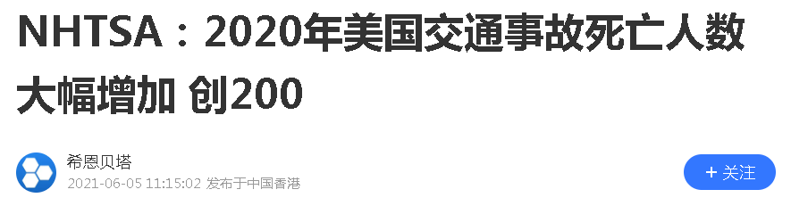
研究背景
根据美国国家公路交通安全管理局（NHTSA）的数据，2020年美国交通事故死亡人数比前一年猛增了7.2%，创下13年来的新高，尽管人们开车的次数并不多。总体而言，2020年美国有38680人死于车祸，是2007年以来最高的数字。但情况比听起来更糟，因为美国的驾驶里程数下降了13%。这意味着去年有人驾驶的每一英里都比前一年更危险。

Slide 4
数据集介绍

Slide 5

数据集来源
Kaggle
Kaggle是一个面向数据科学家、机器学习工程师和数据分析师的在线社区和平台。它提供了一个丰富的数据科学竞赛和开放数据集，旨在促进数据科学的学习、创新和合作。
这是一个覆盖美国49个州的全国性汽车事故数据集。事故数据从2016年2月至2023年3月收集，使用了多个提供交通事件（或事件）数据流的API。这些API播放由不同实体捕获的交通数据，包括美国和各州的交通部门、执法机构、交通摄像头和道路网络内的交通传感器。该数据集目前包含280万条事故记录。

Slide 6
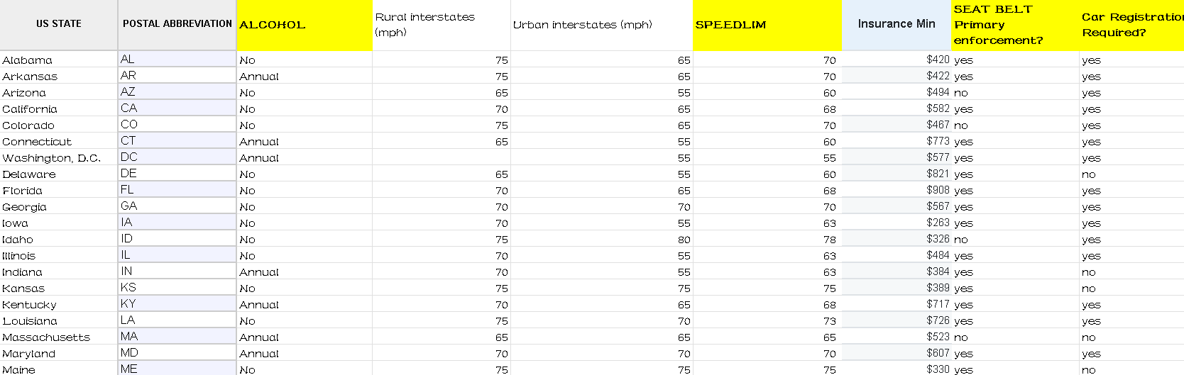
数据集补充
爬取数据
通过爬取整合United States Department of Transportation、United States Census Bureau: Population Data、Federal Highway Administration Highway Statistics Series等多个数据源的数据及政策文件整合，获取以州为单位的交通管制政策、交通基础设施状况及通勤情况的数据集，以辅助进一步理解事故背后成因

Slide 7
数据预处理

Slide 8
数据预处理
——data cleaning——
冗余数据
缺失值检测
异常值检测
缺失值与异常值处理
-删除对研究无意义的列
·只有单值的变量
·与研究目的无关的变量
·表达重复信息的变量
-多次抽样绘图观察
-函数计算各列缺失率
-数值异常
·箱线图观察
·根据实际情况判别
-离群点
·难以直接识别
·模型选择
·数据压缩
-占比小的删除
-异常值置空
-多重插补
重复值检测
数据类型转化
-ID列无重复
即无重复值
-因子变量
-时间变量
-特征变量构造
01
02
03
04

Slide 9
数据预处理
——data cleaning——
缺失值与异常值处理
①缺失值比例：降水量20%/风寒指数17%/风速5.5%/湿度2.6%/可见度2.5%/温度2.5%/气压2%/天气情况2.5%/风向2.6%
·对缺失率小于10%的列,由于样本量大，选择完全删除，删除的样本数接近6.7%
·降水量20%/风寒指数17%缺失过多，暂缓处理,后续根据模型需要进行插补
②数值型变量利用箱线图与describe函数，结合实际判断异常：
·将温度、可见度、风速的异常值置空，与缺失值一同进行插补
离群点检测通过pairs函数抽样观察月份/时间/天气条件的变量关系，但由于数据量过大难以直接识别
·考虑后续结合模型特征进一步处理
③多重插补
为防止测试集与验证集污染造成可能的数据泄露，在划分样本集后再进行插补
后续将使用交叉验证选择最优模型，故先划分十个样本集，并分别对每个样本集进行缺失值与异常值插补

Slide 10
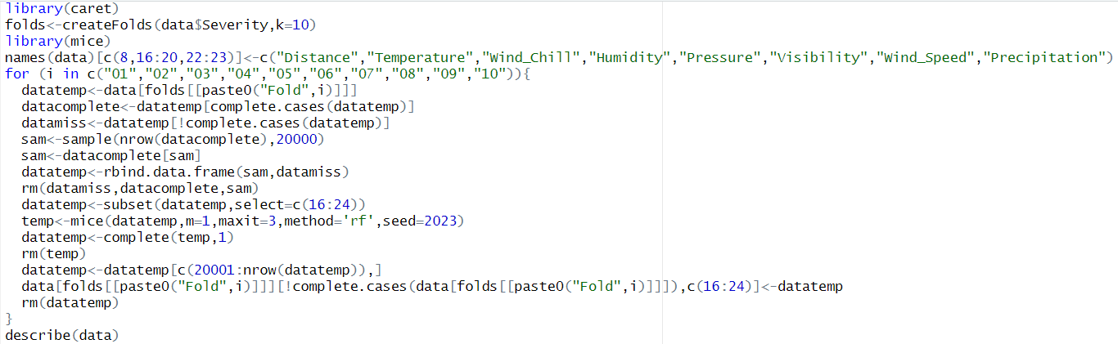
数据预处理
——data cleaning——
缺失值与异常值处理
③多重插补
·利用mice包的mice函数，插补方法选择随机森林，迭代次数设置为3，每次只生成一个完整样本集
·将每个子集划分为完整样本集与缺失样本集，每次从完整样本集取两万条数据与缺失样本集合并，mice包根据变量
间的分布关系对缺失值进行插补
·将处理后的数据返回到原数据中
·对少量缺失的、无法用mice插补的风向列进行众数插补

Slide 11
数据预处理
——data cleaning——
数据类型转化
①将各逻辑变量(如是否具有缓冲设施)转化为0/1变量并设置为因子
②将事故严重程度、城市、郡、州、时区等变量设为因子
③将晨昏蒙影（Day/Night）转为因子，昼为1，夜为0
④将事故发生时间转化为时间类型
⑤对事故发生时间进行年、月、星期、日、小时的提取，形成新变量，并将日信息转化为月的上中下旬信息，每小时信息整合为时段信息，每个时段包含3个小时
⑥文本、街道等其他字符型信息后续根据模型选择进一步处理

Slide 12
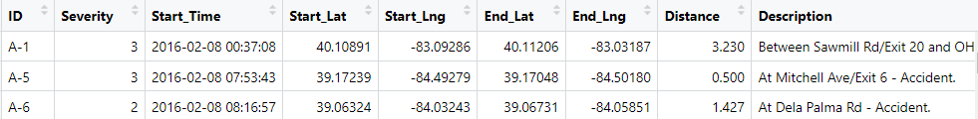
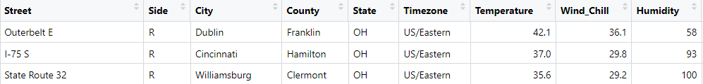
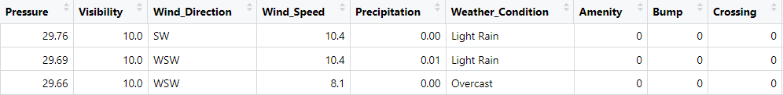
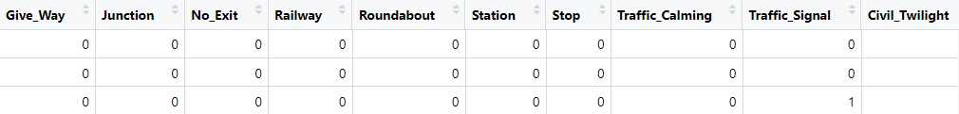
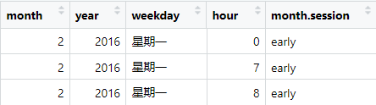
数据预处理
——data cleaning——
最终得到2655913条数据，共42个列变量

Slide 13
描述性统计分析

Slide 14
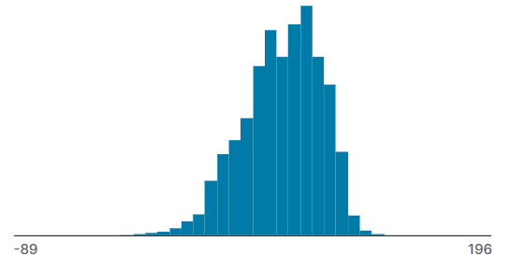
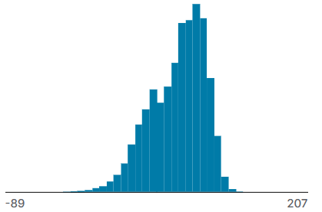
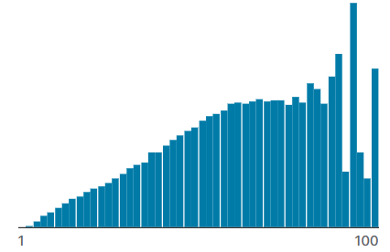
数值型变量展示
Temperature-气温
Wind_Chill-风的温度
Humidity-湿度
显示事故发生时的温度（以华氏度为单位）
显示风的温度（以华氏度为单位）
显示湿度（以百分比表示）
Pressure-气压
Visibility-能见度
Wind_Direction-风向
Visibility | 事故数量
0 | 3120
0~10 | 2643176
10~100 | 9617
显示气压（以英寸为单位）
显示可见性（以英里为单位）
显示湿度（以百分比表示）

Slide 15
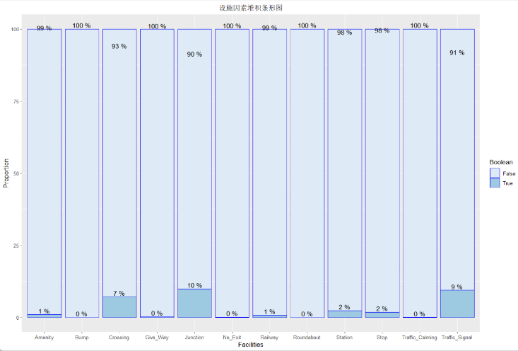
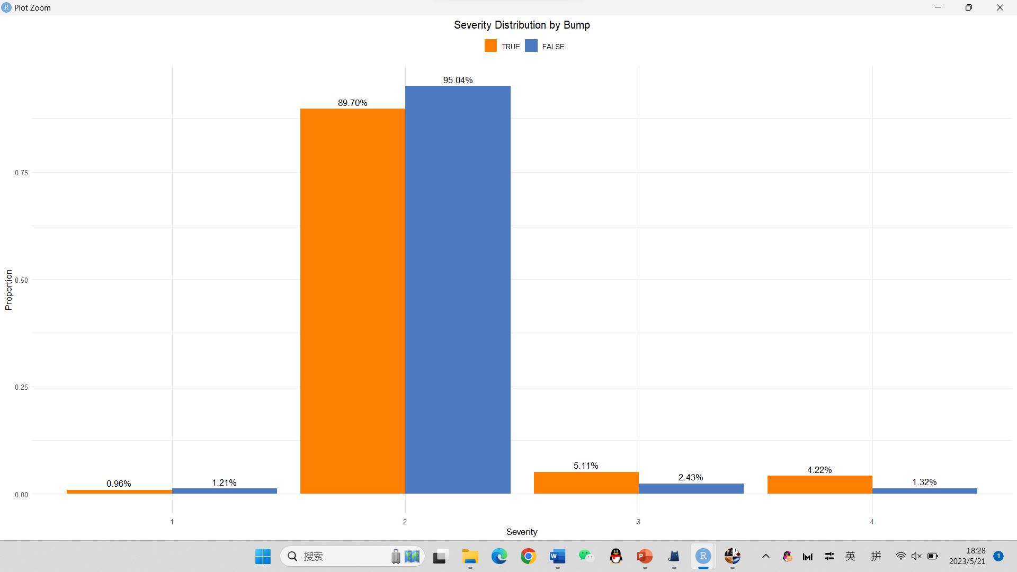
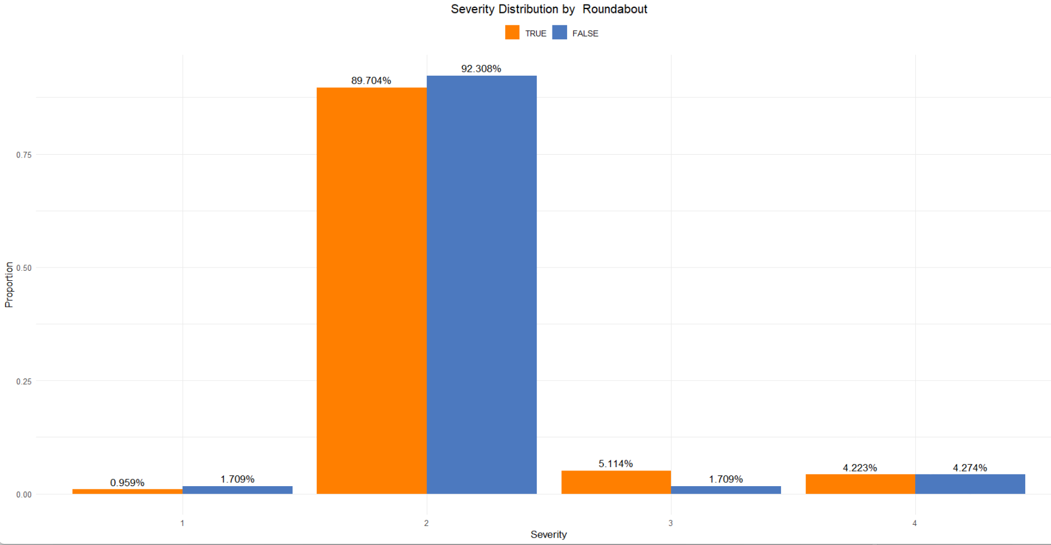
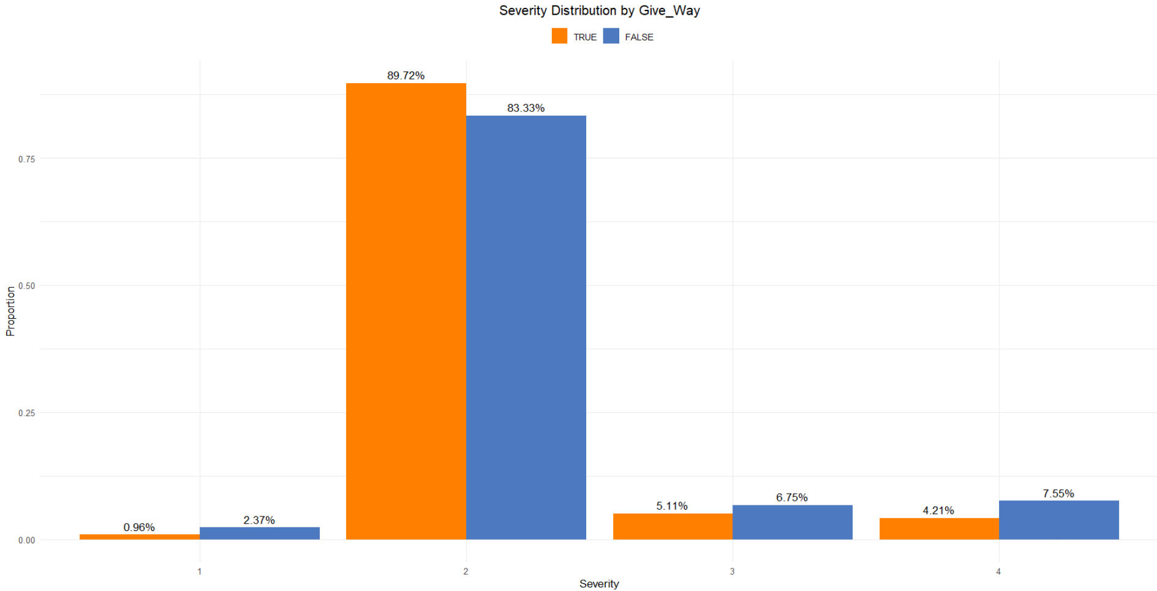
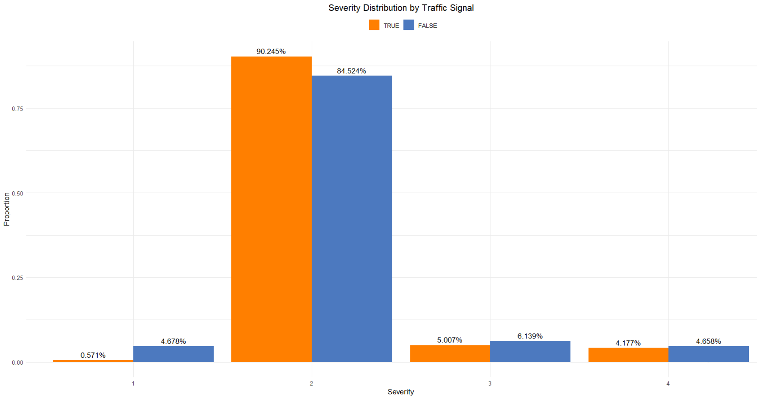
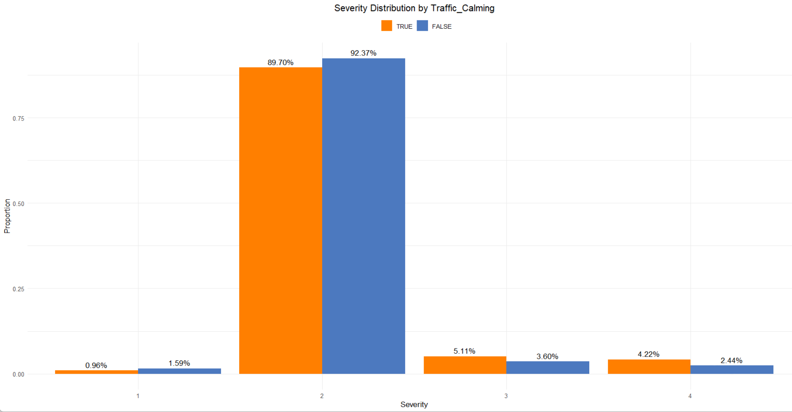
设施变量分析
设施出现比率
Bump设施
Roundabout设施
Give_Way设施
Traffic Signal设施
Traffic_Calming设施

Slide 16
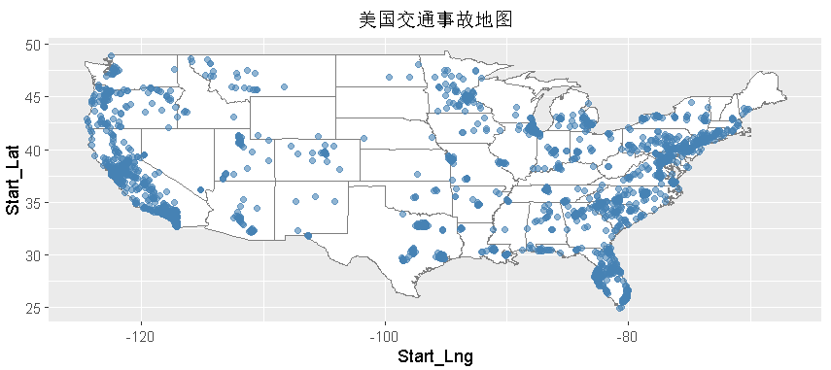
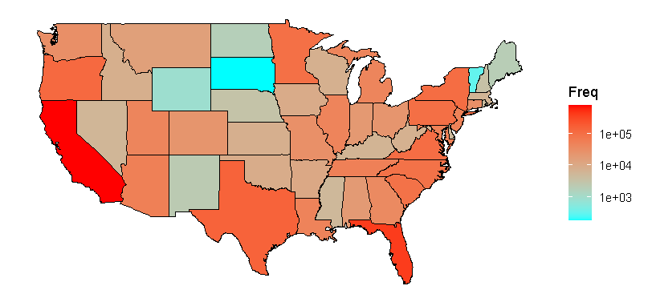
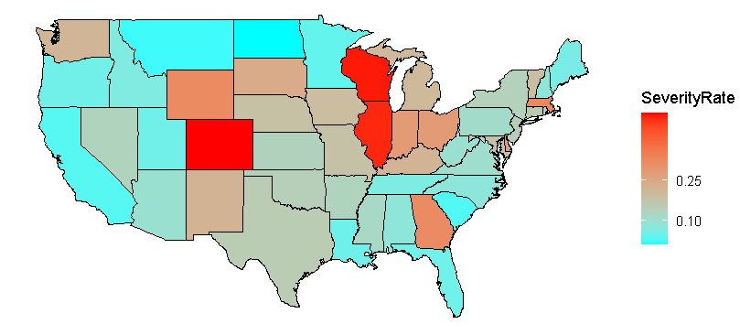
地理信息展示
州事故频率热力图
州严重事故率热力图

Slide 17
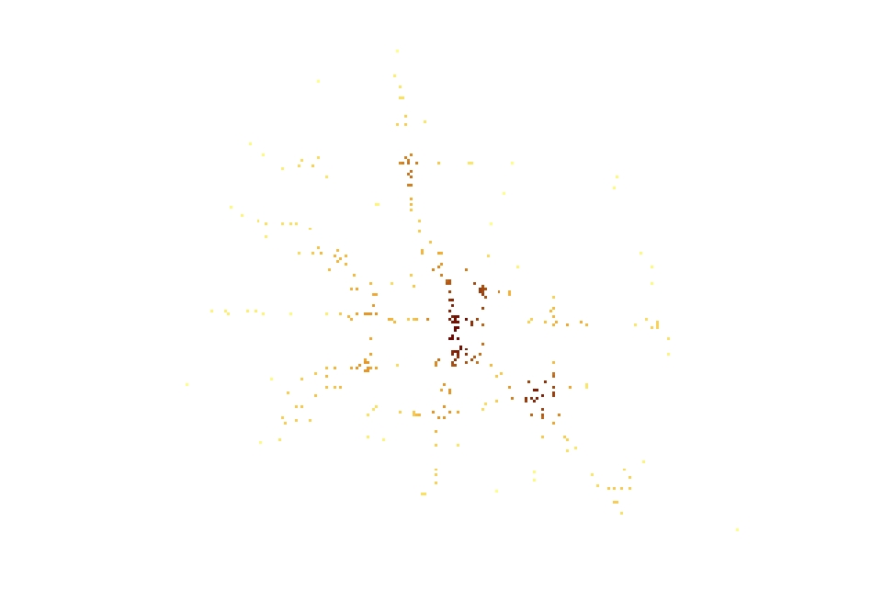
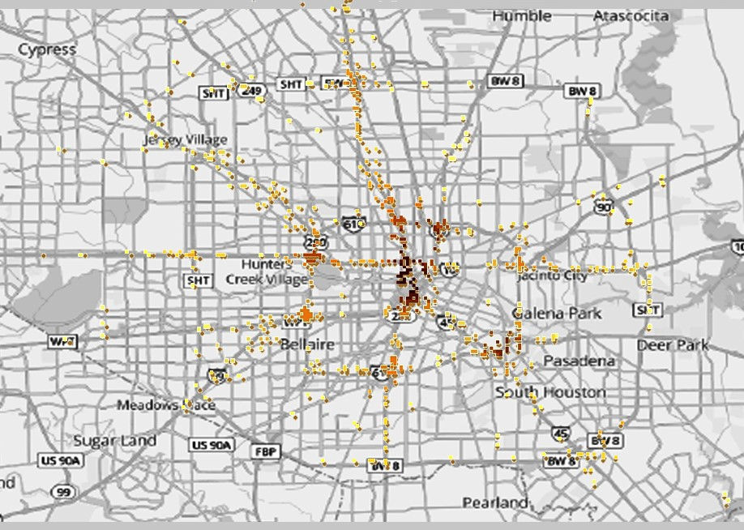
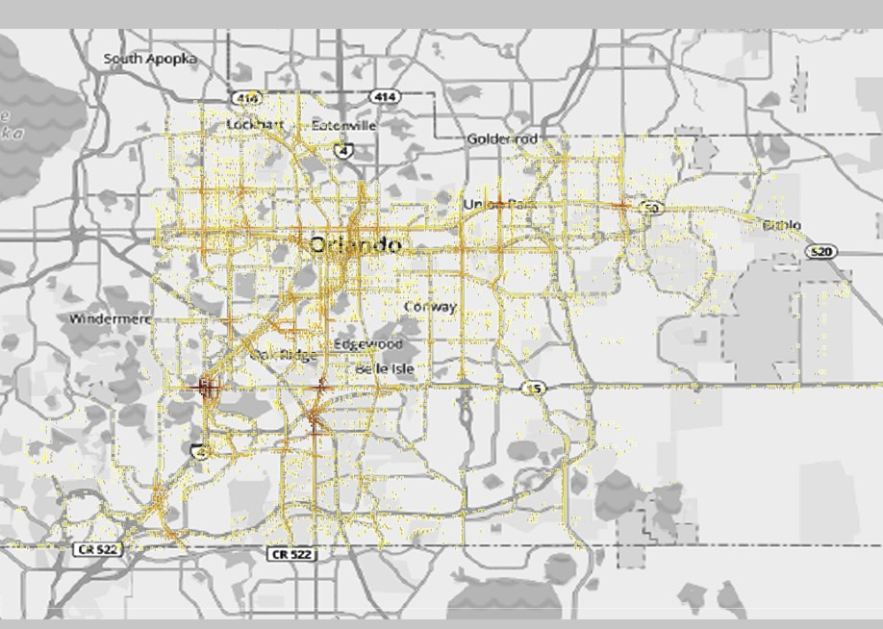
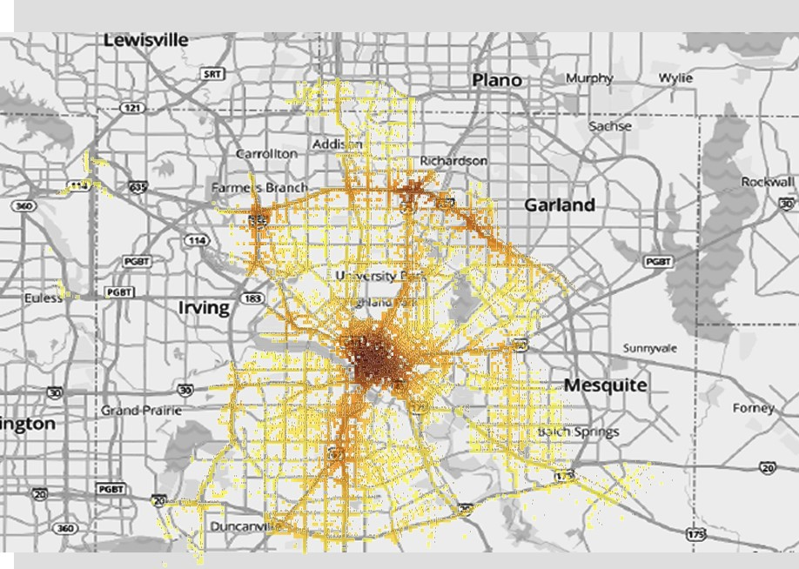
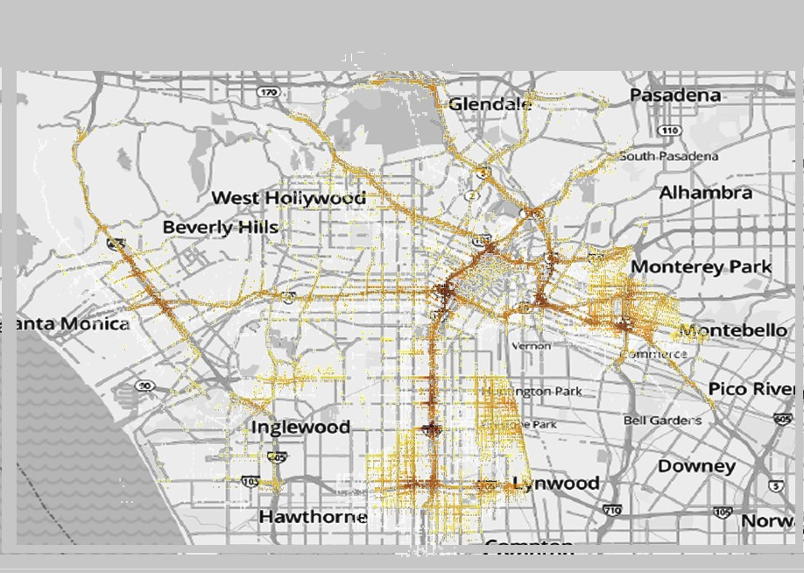
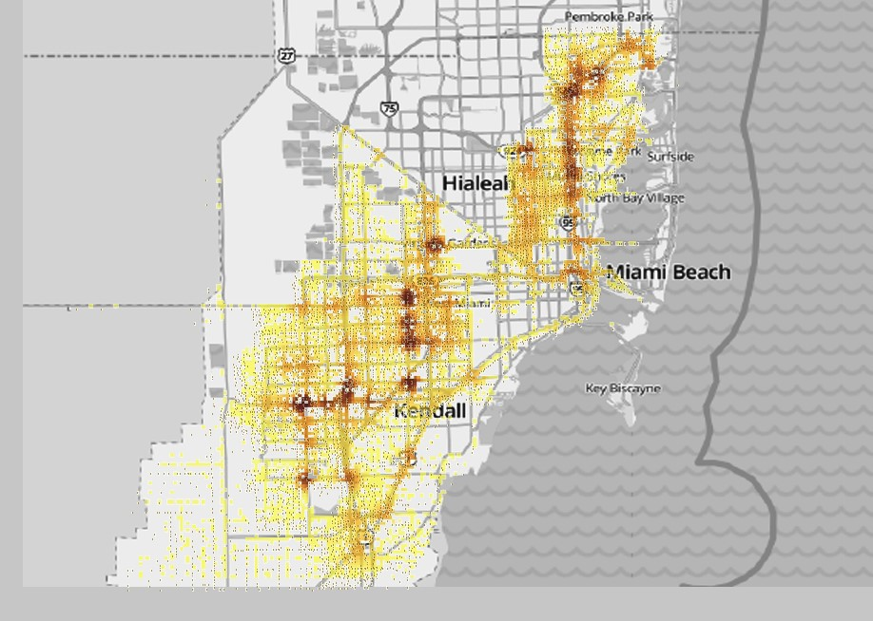
地理信息展示
基于聚类算法并结合地理数据生成的事故数最多的5大城市事故核密度图，可以看出功能区（居住区、商业区分布有关。例如：休斯顿白天和夜晚，严重事故高发的地方不同。有些路网节点发生事故多但严重的少，有些节点事故一般但严重事故多

Slide 18
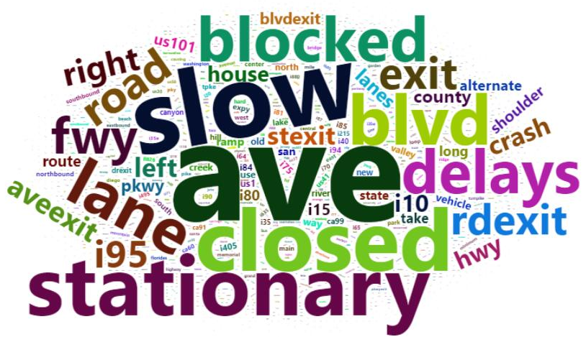
文本词云分析
因算力有限，从打乱后的数据中抽取 20,000 条数据。
移除标点符号、移除高频但价值不高的词、去停用词、去除空格
输出了高频词汇后，捕捉到一部分值得关注的事故高发点：
stationary
pkwy: Parkway（景观大道）
blvd: Boulevard（要道，大街）
fwy: Freeway（高速路）
rdexit: Road exit（道路出口）
i95: Interstate 95（ 95号州际公路）
aveexit: Avenue exit（道路出口）
i10: Interstate 10 （ 10号州际公路）
hwy: Highway（高速路）
us101: U.S. Route 101（101号美国国道华盛顿州段）

Slide 19
事故严重程度预测

Slide 20
特征选择工程

Slide 21
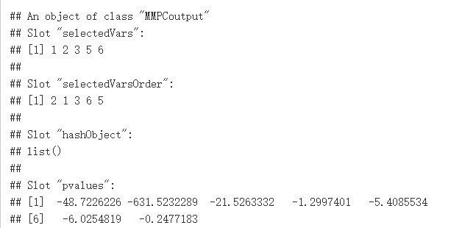
特征选择工程
#提取目标变量
target <- data_weather1[,1]
#提取特征矩阵，由于剩余变量为字符型，这里只筛选数值型变量
dataset <- data_weather1[,c(2:6,8:9)]
#执行MMPC算法
mmpc_result <- MXM::MMPC(target = target,dataset = dataset)
#输出MMPC算法的结果
mmpc_result
根据p-value可知：
被选择的特征的索引selectedVars为1 2 3 4 6
被选择的特征的顺序selectedVarsOrder为2 4 6 1 3
因此该算法选择结果为：Wind_Chill/Pressure/Wind_Speed/Temperature/Humidity
MXM算法

Slide 22
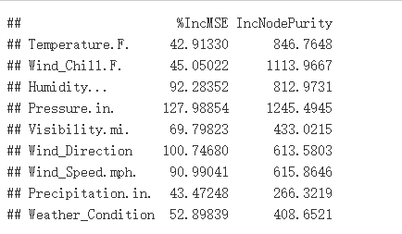
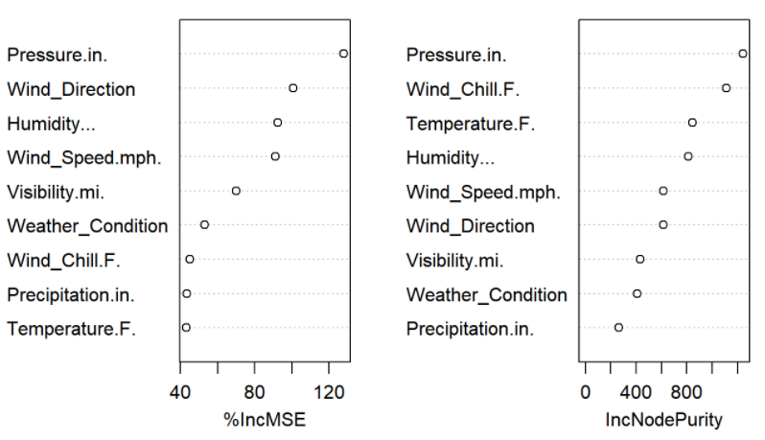
特征选择工程
#训练随机森林模型
rf <- randomForest(Severity~., data=data_weather, importance=TRUE)
#计算特征重要性
importance(rf)
#绘制特征重要性图
varImpPlot(rf)
根据%IncMSE和IncNodePurity可知，最重要的变量顺序为：Pressure/Humidity/Wind_Chill/Wind_Speed/Weather_Condition
随机森林算法

Slide 23
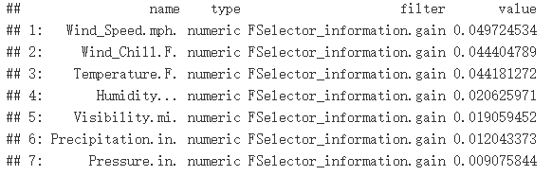
特征选择工程
data_weather1 <- data_weather[,c(1,2,3,4,5,6,8,9)]
task = makeClassifTask(data = data_weather1, target = "Severity")
filter_values = generateFilterValuesData(task, method = "FSelector_information.gain")
print(filter_values)
选择Wind_Chill/Temperature/Pressure/Humidity
mlr算法

Slide 24
综上三种方法，选择
Pressure
Humidity
Wind_Chill
Wind_Speed
Weather_Condition
作为天气部分的变量

Slide 25
初步建模探索

Slide 26
1.KNN
Accuracy : 0.4038
## Class: 1 Class: 2 Class: 3 Class: 4
## Sensitivity 0.486756 0.4116 0.41413 0.22468
## Specificity 0.791129 0.7573 0.75015 0.86749
## Balanced Accuracy 0.638943 0.5844 0.58214 0.54609
AUC = 0.6554
## accuracy balanced_accuracy balanced_correctly_predicted
## 1 40.37691 38.42829 27.9061
虽然整体准确率很低，但是每一类的Sensitivity， Specificity，Balanced Accuracy较前两个模型提高不少。

Slide 27
2.PMR - Penalized Multinomial Regression:
建模时进行了3重交叉验证
Accuracy : 0.8897
## Class: 1 Class: 2 Class: 3 Class: 4
## Sensitivity 0.000000000 0.999239 0.0023657 0.000000000
## Specificity 0.999997635 0.001441 0.9992589 0.999996315
## Balanced Accuracy 0.499998817 0.500340 0.5008123 0.499998157
AUC=0.6607
## accuracy balanced_accuracy balanced_correctly_predicted
## 1 88.9704 25.04013 26.14215
PMR模型各类的各类Sensitivity， Specificity，Balanced Accuracy 较MLR显著改善。

Slide 28
3.MLR - Multinomial Logistic Regression:
由于数据不平衡，所以评估模型时应该更多关注每一类的Balanced Accuracy（高亮部分）等指标
Accuarcy=0.8897
## Class: 1 Class: 2 Class: 3 Class: 4
## Sensitivity 0.000000 0.999176 0.0026668 0.000e+00
## Specificity 1.000000 0.001623 0.9991957 1.000e+00
## Balanced Accuracy 0.500000 0.500399 0.5009313 5.000e-01
AUC=0.6768
## accuracy balanced_accuracy balanced_correctly_predicted
## 1 88.9861 25.01122 24.82068
由于数据的不平衡性显著，所以整体balanced_accuracy不高，1，3，4类别的Sensitivity， Specificity很低。

Slide 29
4.LDA - Linear Discriminant Analysis:
Accuracy : 0.8896
## Class: 1 Class: 2 Class: 3 Class: 4
## Sensitivity 0.00000000 0.999079 0.0033335 0.00000
## Specificity 0.99998699 0.002125 0.9990917 1.00000
## Balanced Accuracy 0.638943 0.5844 0.58214 0.54609
AUC = 0.6723
## accuracy balanced_accuracy balanced_correctly_predicted
## 1 88.96138 25.06031 26.62299
与PMR效果类似。
Notes:
另外尝试了QDA - Quadratic Discriminant Analysis，效果不佳，没有放入。

Slide 30
抽样调整

Slide 31
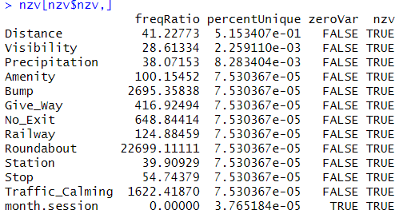
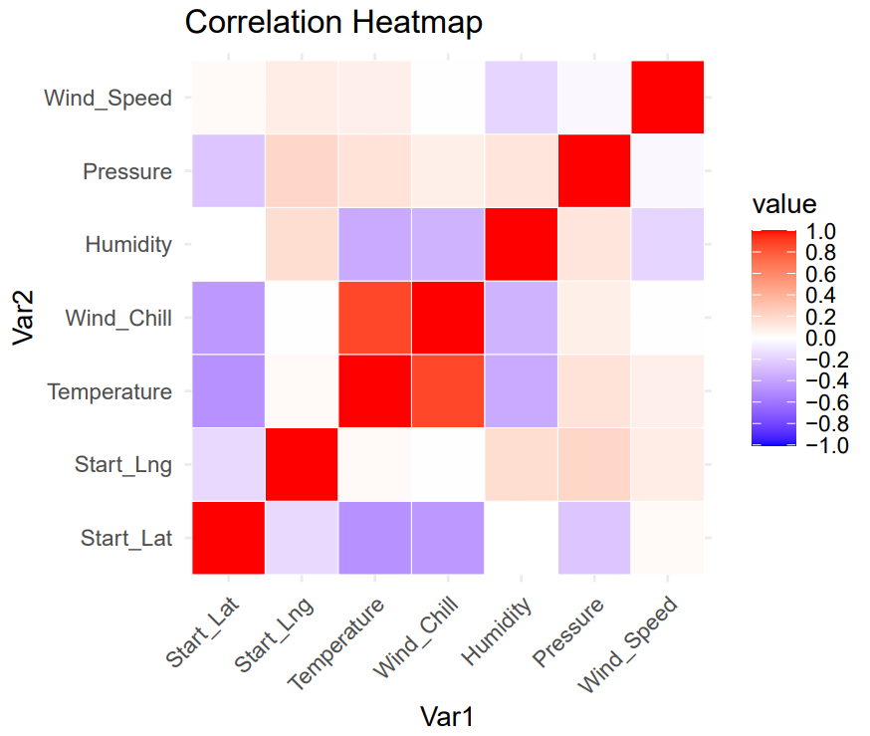
决策树模型
1.数据再处理
①删除无用的列
②Weather_Condition天气状况因素过于复杂，进行整合
③整合风向因素
④进行零方差检验，删除信息量很小的变量
⑤检查数值型变量之间的相关性，对高度相关的变量加以取舍

Slide 32
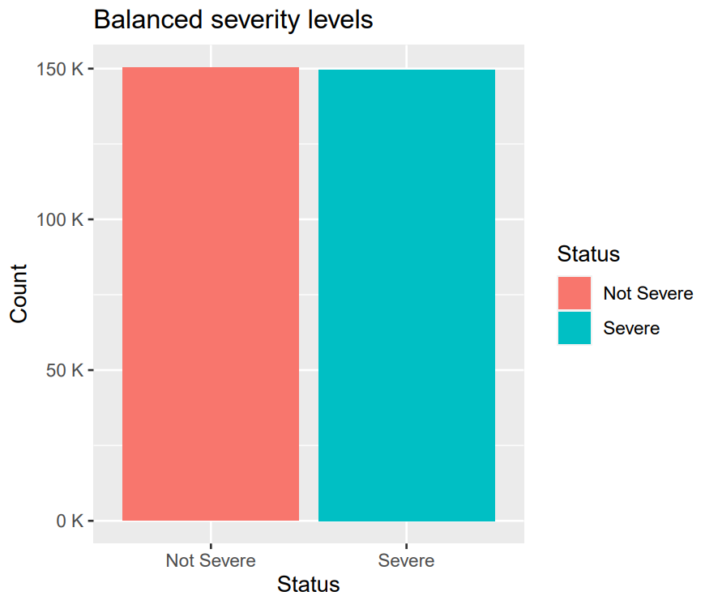
决策树模型
2.数据采样
①原本的四类严重程度数据分布高度不平衡，所以将严重程度转为“Severe”和“Not Severe”两类。
②打乱数据，然后划分训练数据和测试数据
③实际上“Severe”和“Not Severe”两类二者差异仍相当明显。 考虑到算力以及更好地训练模型，以及更好地解释准确率，对训练集进行一些采样工作。两类数据处于完全平衡状态，共计300000条

Slide 33
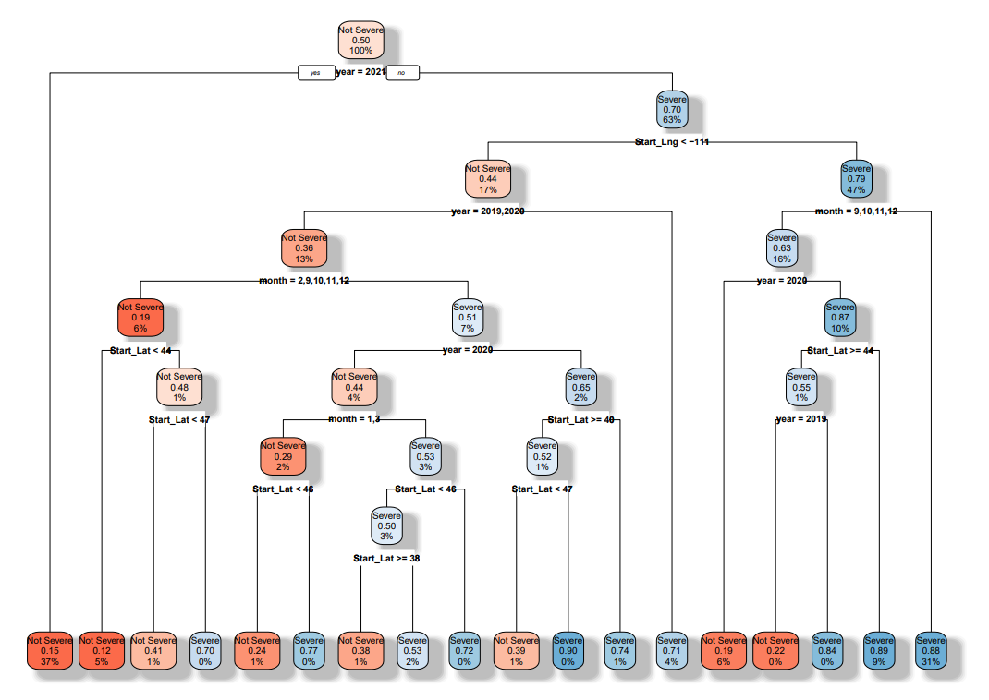
决策树模型
3.决策树模型
①首先寻找合适的复杂度参数
其中，cp值由交叉验证得出
分类规则经尝试后发现区别较小
minsplit经尝试后发现区别较小
随着cp的增加，模型性能逐渐下降，但在0.01到0.04之间的范围内，模型的性能相对稳定。在给定的剪枝参数范围内，当cp取值为0.01时，模型表现最佳，具有较高的准确率和Kappa系数。
之后将网格参数改为param.grid <- expand.grid(cp = seq(0.001, 0.01, by = 0.001))
结果准确率和Kappa系数在不同的最小样本分割数下变化不大，经尝试绘图发现，当cp=0.001时绘制出来的决策树效果相对较好。

Slide 34
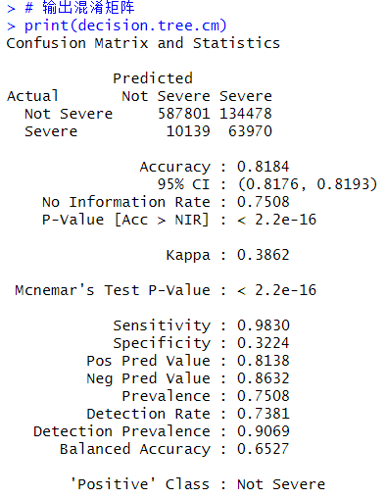
预测事故严重程度
a.准确率（Accuracy）为 0.8184，表示模型预测的结果与实际结果匹配的比例约为 81.84%。
b.Kappa 系数为 0.3862，表示模型的预测结果与随机预测之间的一致性程度相对较低。
c.灵敏度（Sensitivity）为 0.9830，表示模型对于实际为 "Not Severe" 的样本能够较好地进行预测，准确率较高。
d.特异度（Specificity）为 0.3224，表示模型对于实际为 "Severe" 的样本的预测能力较低，准确率较低。
e.阳性预测值（Positive Predictive Value）为 0.8138，表示在模型预测结果为 "Not Severe" 的情况下，实际为 "Not Severe" 的概率约为 81.38%。
f.阴性预测值（Negative Predictive Value）为 0.8632，表示在模型预测结果为 "Severe" 的情况下，实际为 "Severe" 的概率约为 86.32%。
g.Prevalence 表示实际为 "Not Severe" 的样本比例为 0.7508。
h.检测率（Detection Rate）为 0.7381，表示模型正确检测出的 "Not Severe" 样本的比例约为 73.81%。
i.检测预valence 表示模型对于实际为 "Not Severe" 的样本进行检测的比例为 0.9069。
j.平衡准确率（Balanced Accuracy）为 0.6527，考虑到样本不均衡情况下的准确率，综合了灵敏度和特异度。
综上所述，该决策树模型对于实际为 “Not Severe” 的样本具有较高的预测准确率，但对于实际为 “Severe” 的样本的预测能力相对较低。模型的整体预测性能有待改进。
3.决策树模型
③模型评估
利用测试数据集，输出混淆矩阵

Slide 35
数据压缩

Slide 36
数据处理
——data cleaning——
考虑到数据量过大不适合部分算法的运行，且不利于离群点的检测，尝试利用以下两种思路探索:
①在用于交叉验证的10个子集中分别多次抽样，构成新的同分布的10个数据量较小的子集投入模型，比较得出最优效果
② 尝试根据不同粒度对数据进行压缩，如以郡、时区等在不同条件下的事故分组对数据进行压缩整合，但压缩后的数据可能损失部分信息
对部分变量的进一步处理
①天气情况
-风向整合(E/S/W/N)，独热码编码
-天气情况整合，初步整合为字符型，进一步利用pivot_wider()转为宽数据，进行独热码编码
②设施因素
-类型整合(缓行设施/路网节点/交通标识/换乘节点)，独热码编码
③年份
-考虑新冠影响，以2020年(因子类号5)为界划分状态，看其是否对严重事故发生有影响
④时段、月的上中下旬
-利用pivot_wider()转为宽数据，进行独热码编码

Slide 37
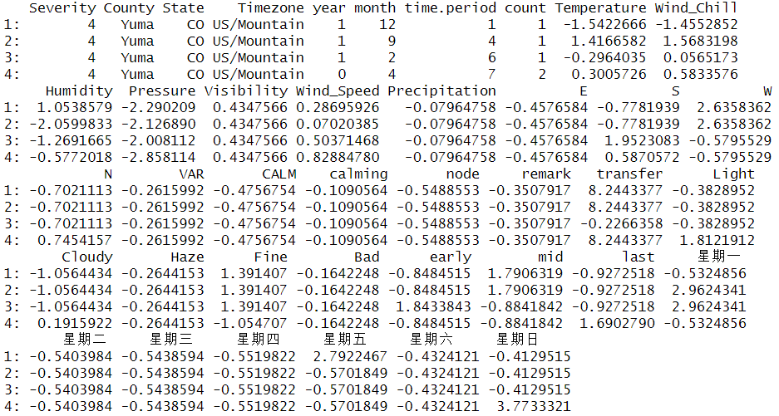
数据处理
——data cleaning——
以郡为粒度压缩数据
·将数据集利用aggregate()函数，对Severity,County,State,Timezone,year,month,time.period进行分组求和，
目的是使相同严重程度、相同郡、相同州、相同时区、年份、月份、时段的案件合并为一条记录
·对分组求和的结果在所有列上进行降序排序，得到唯一排序结果
·将因子转化为数值，对Severity,County,State,Timezone,year,month,time.period进行分组求平均，即为某条件的发生频
率，利用上述得到的唯一排序结果，将其与分组求和的数据对齐合并
·对分组所求的平均值（即各条件发生概率）进行数据标准化
（scale）
·数据压缩后由2655913条数据减少为208300条数据

Slide 38
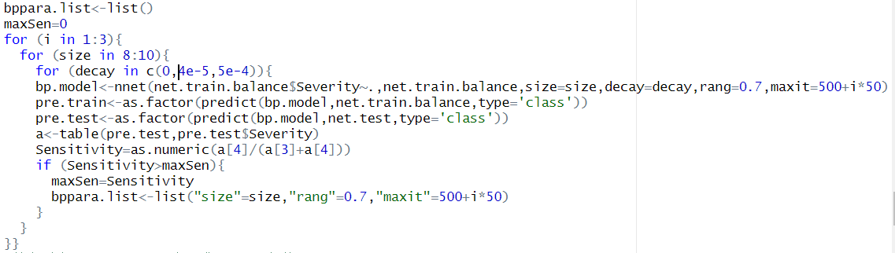
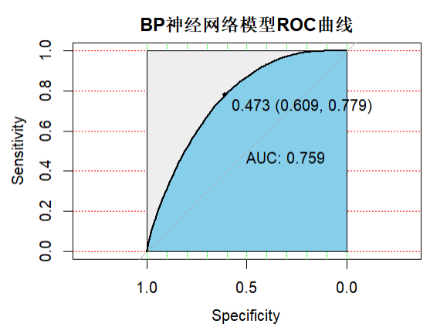
神经网络模型--参数调整
——data cleaning——
参数调整
·探索阶段采用全子集投入参数缺省模型，分别用平衡和非平衡的训练集测试查看初步效果，观察到平衡后的样本作为训练集，
其对严重事故的召回率提升
·特征选择上，由于特征过多，不太适合利用过滤与包裹方式选择特征(计算开销过大)，故选择嵌入式，将其与参数优化结合
·利用decay参数 + method=”pcanet”
·返回的最优训练模型，训练集召回率为0.7463556,参数列表为size=9,decay=5e-4,rang=0.7,maxit=600
·对测试集进行预测，召回率0.7448935，对验证集进行预测，召回率0.7487037，分别绘制ROC曲线，AUC值为0.759与0.763
（设置参数decay=5e-4可提高召回率与精确率）(发现模型的召回率比精确率高，且在验证集、测试集的预测效果好，没有过拟合现象，认为模型具有较好的泛化能力)
（此处没有用验证集对训练集进行超参数调整，故将其视为测试集，用于模型评估）

Slide 39
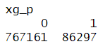
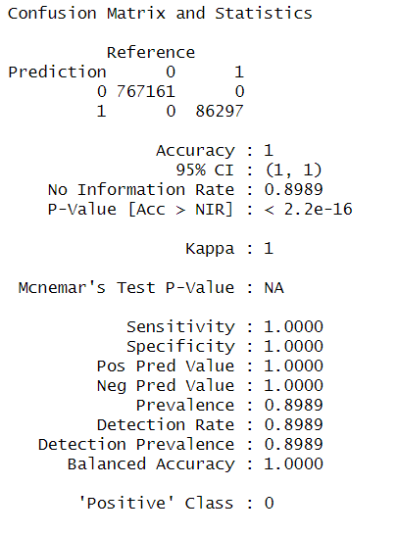
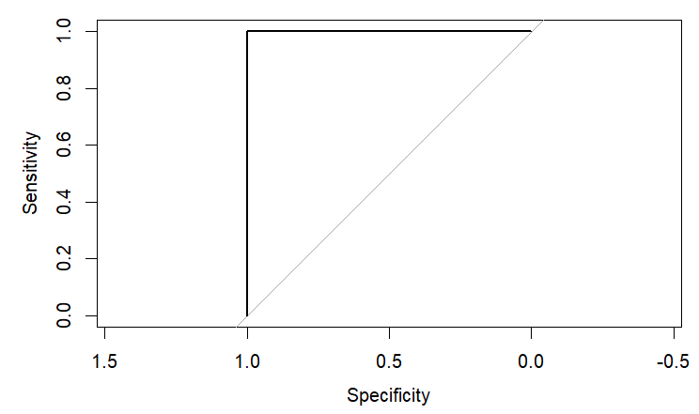
Xgboost模型
测试集样本量为85万左右，而训练数据约39万。
说明模型泛化性能很好。

Slide 40

影响因子分析及政策建议

Slide 41
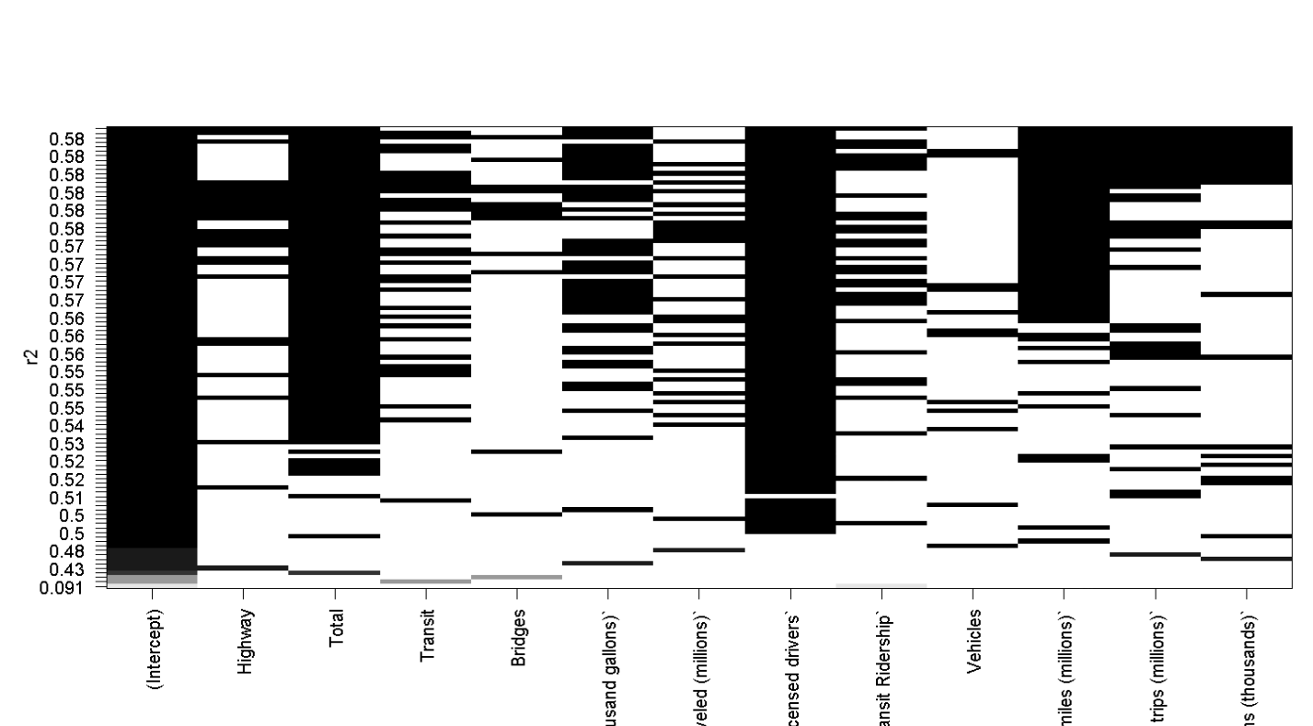
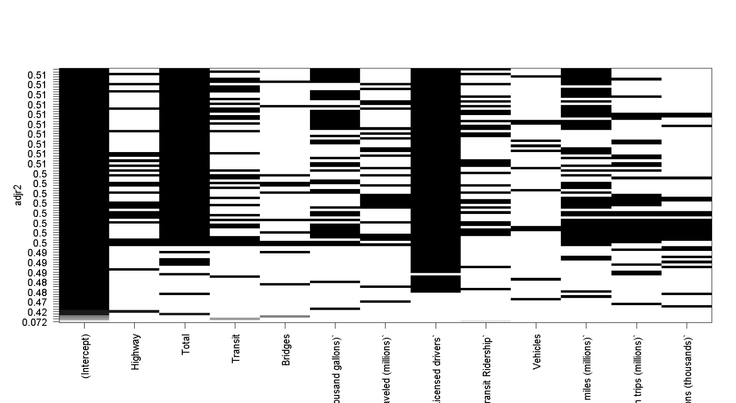
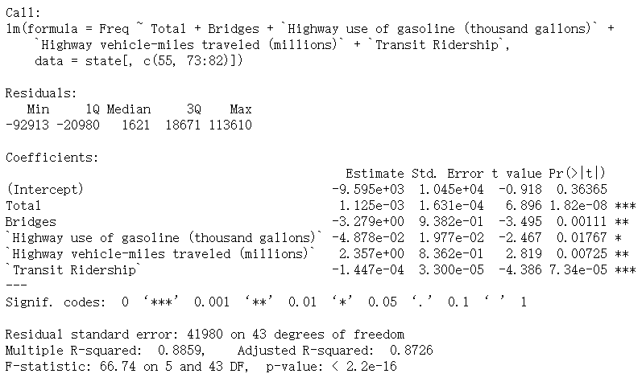
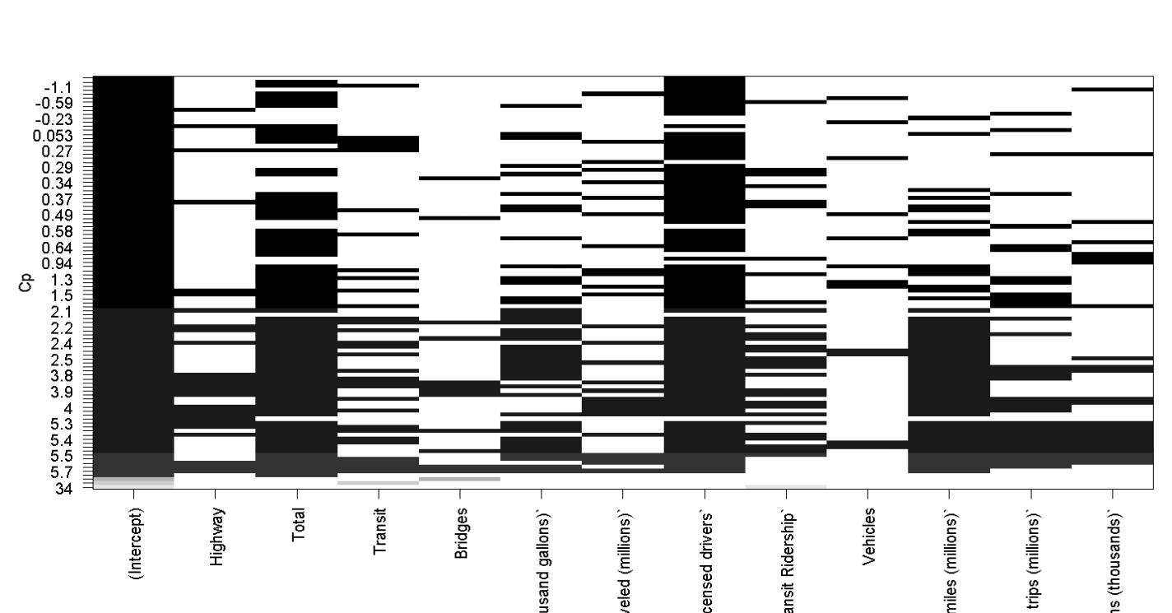
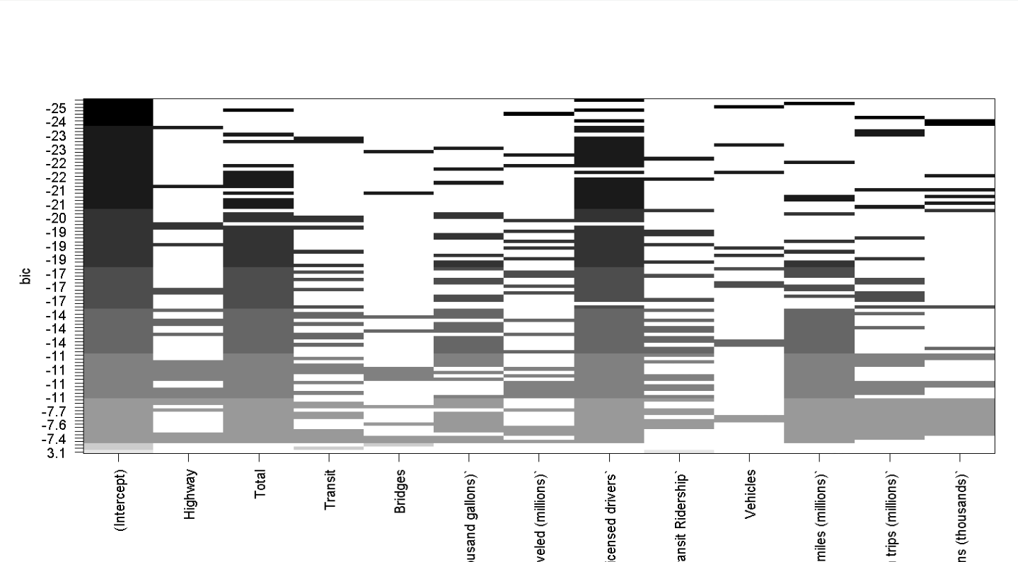
影响因子OLS回归
爬取整合United States Department of Transportation等多个数据源的数据获得了与车祸事故相关的交通财政投入、桥梁数、公路历程数、州平均每公里耗油量、公共交通乘客数、通勤模式等10余个变量并结合源数据集天气相关变量获得扩展数据集。结合逐步寻优法和全子集回归方法，进行OLS回归得到如下回归模型

Slide 42
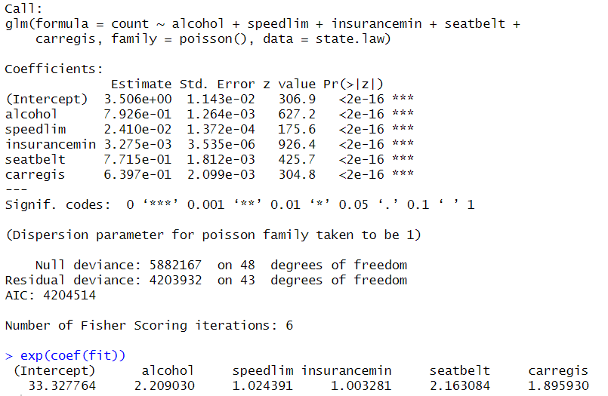
政策因素—Poisson Regression
在美国政府网站上获取政策管制相关数据，选择以下几个方面并进行数据处理：
1.对开车携带酒精的规定——按严格到宽松分为0，1，2
2.是否强制安全带——0，1
3.是否强制车辆等级——0，1
4.限速——数值型
5.强制缴纳的最低保险费用金额——数值型

Slide 43
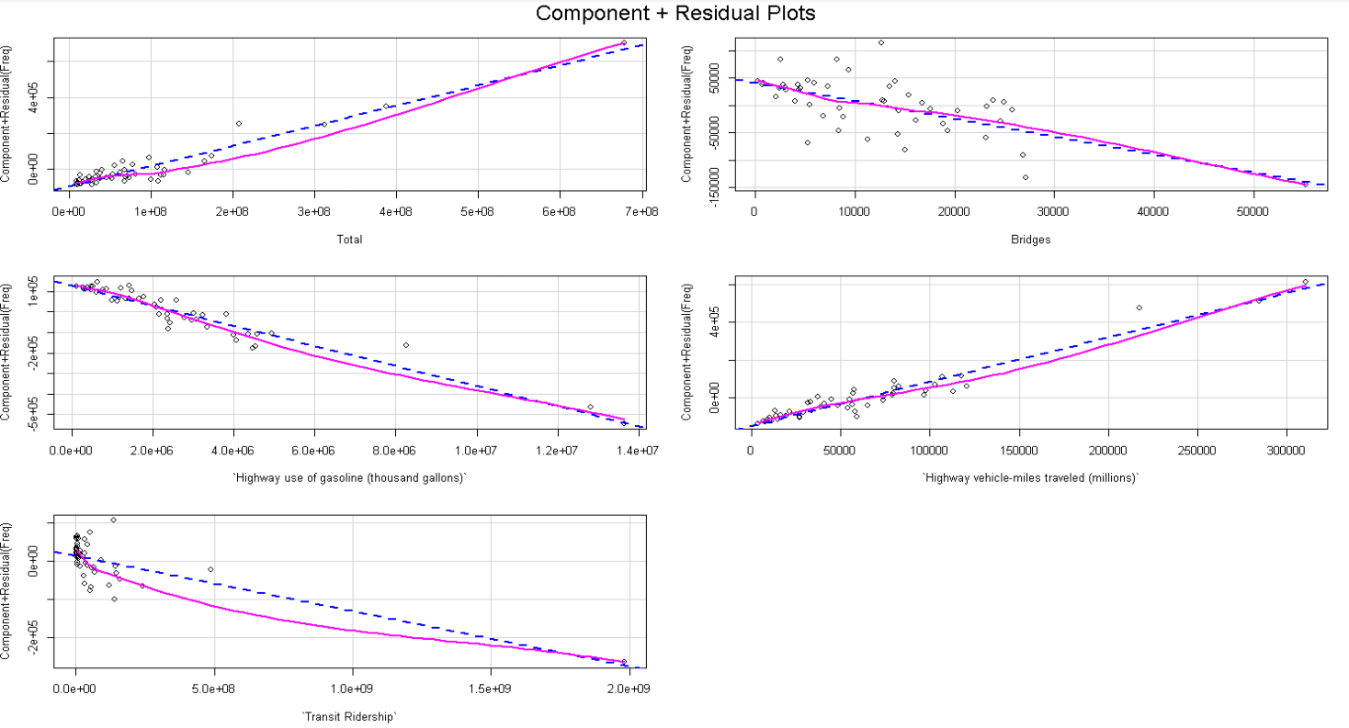
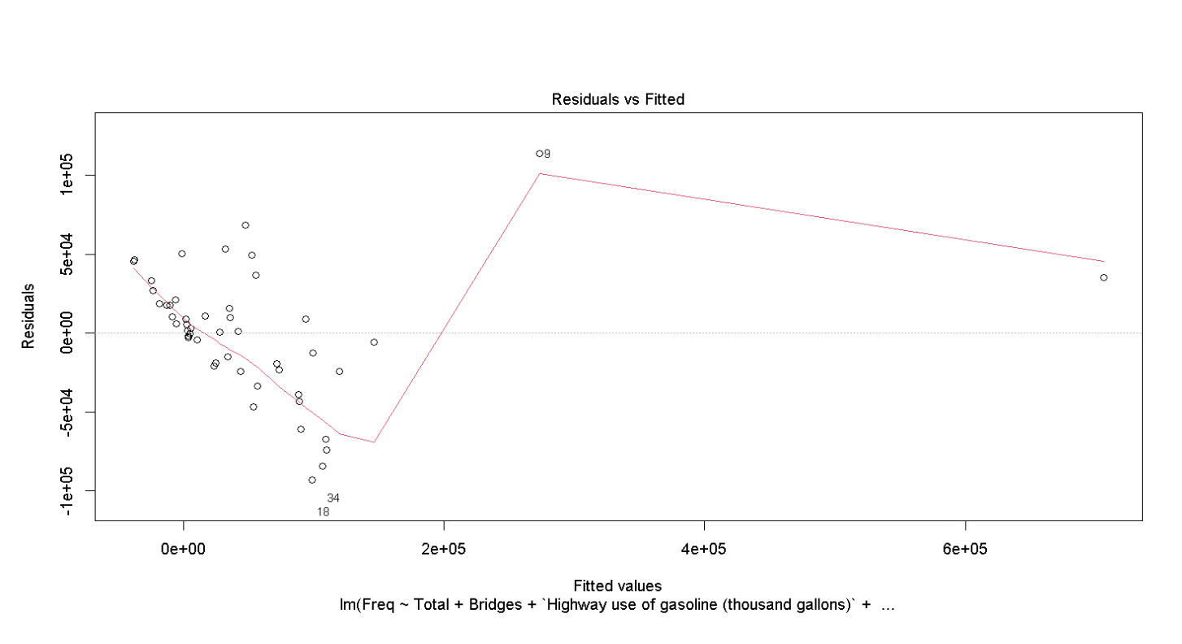



模型评价
在进行模型评价的过程中发现原始模型存在一定的多重共线性问题，同时也不太符合正态、线性等回归模型假设
变量 | VIF
交通财政投入 | 9.450597
桥梁数 | 2.453150
公路汽油使用量（千加仑） | 79.968214
公路车辆行驶里程（百万英里计） | 77.075205
公共交通乘客数 | 2.46331

Slide 44


岭回归模型改进
岭回归是专门用于共线性数据分析的有偏估计的回归方法，实际上是一种改良的最小二乘法，但它放弃了最小二乘的无偏性，损失部分信息，放弃部分精确度为代价来寻求效果稍差但更符合实际的回归方程。
根据岭迹图以及ridge包中提供的linearRidge()自动寻优函数，最终确定岭回归K值为0.1189619。经过岭回归拟合后模型的显著性得到了进一步的提升。

Slide 45
政策建议
Review Of Work Content
提高交通财政投入
管理公路汽油使用量
增加交通财政投入可以帮助改善交通基础设施和安全措施，从而减少交通事故的发生。政府可以考虑增加资金投入，修复和维护道路、桥梁等交通设施，提升交通安全水平。.
公路汽油使用量的增加可能意味着交通流量的增加，增加了交通事故的风险。政府可以鼓励节能减排和推广可持续交通方式，以减少对汽油的依赖，从而降低交通事故的潜在风险。
重视公共交通发展
加强车辆注册管理
公共交通乘客数的增加与私人车辆的使用有关，而私人车辆使用可能导致交通拥堵和交通事故的增加。政府可以加大对公共交通的投资，提高公共交通服务质量和覆盖范围，鼓励更多人使用公共交通工具，减少私人车辆的使用。
加强对车辆注册规定的执行，确保车辆合法上路。同时，加强车辆技术检验和定期维护的要求，保障车辆的安全性能，减少因车辆故障导致的交通事故。

Slide 46
感谢垂听
US Accident Data Analysis——Accident severity prediction, impact factor analysis and policy recommendations
小组成员：李梦麟、刘新桐、江炫烨、刘昕宜、卢佳奕

